Slide 1
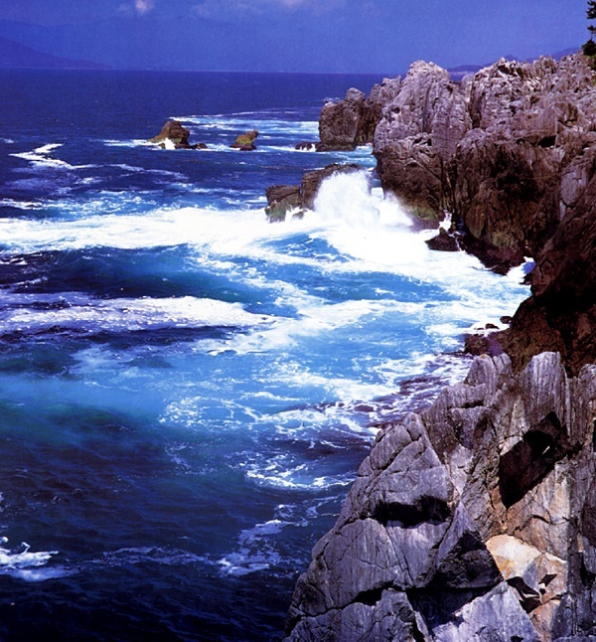

观沧海
曹操

Slide 2
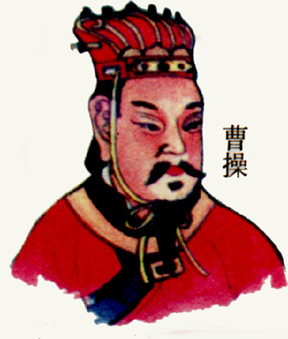
作者简介：
曹操，字孟德，东汉末年政治家、军事家、诗人。
在镇压黄巾起义中，逐渐扩充军事力量。“挟天子而令诸侯”后，先后灭吕布，败袁绍，逐渐统一了北方。建安十二年北征乌桓，大胜。次年率军南下，被孙权、刘备的联军击败于赤壁。他善诗歌，《步出夏门行》、《蒿里行》均用乐府旧题抒发自己的政治抱负，气魄雄伟、慷慨悲凉。

Slide 3
写作背景：
东汉末年，正当军阀逐鹿中原之时，居住在辽西一带的乌桓强盛起来，他们南下攻城掠地，成为河北一带的严重边患。建安十年（205)，曹操摧毁了袁绍在河北的统治根基，袁绍呕血而死，其子袁谭、袁尚逃到乌桓，勾结乌桓贵族多次入塞为害。当时，曹操处于南北夹逼的不利境地：南有盘踞荆襄的刘表、刘备，北有袁氏兄弟和乌桓。为了摆脱被动局面，曹操采用谋士郭嘉的意见，于建安十二年夏率师北征，五月至无终，秋七月遇大水，傍海大道不通，后接受田畴建议，断然改道，经徐无山，出庐龙塞，直指柳城，一战告捷。九月，胜利回师，途经碣石等地，借乐府《步出夏门行》旧题，写了这一有名的组诗。诗中描写河朔一带的风土景物，抒发个人的雄心壮志，反映了诗人踌躇满志、叱咤风云的英雄气概。

Slide 4
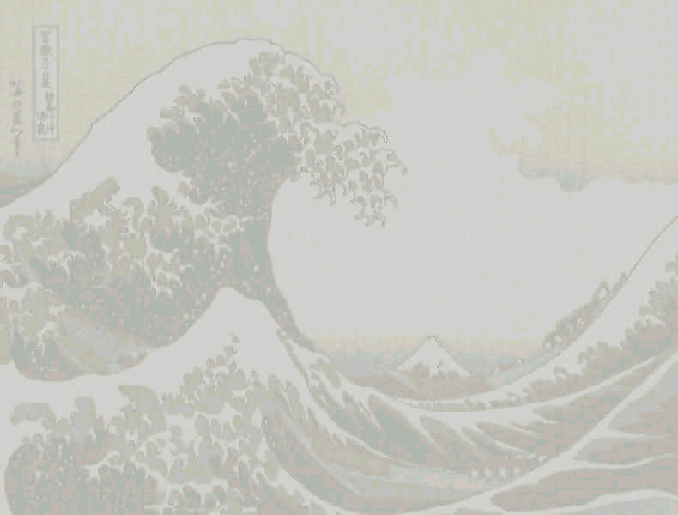
朗读诗歌
观沧海
曹操
东临碣石 以观沧海
水何澹澹 山岛竦峙
树木丛生 百草丰茂
秋风萧瑟 洪波涌起
日月之行 若出其中
星汉灿烂 若出其里
幸甚至哉 歌以咏志

Slide 5
jié
东临碣石，以观沧海。
临：
登临
以：
来,表示东临碣石的目的是观沧海
这是本诗的第一层，交代了观海的地点，显得很质朴。

Slide 6
dàn
sǒng
水何澹澹，山岛竦峙。
树木丛生，百草丰茂。
秋风萧瑟，洪波涌起。
何:
多么
竦峙：
高高挺立
海水荡漾，是动态；山岛耸立，是静态，相互映衬，显示了大海的辽阔和威严。
再写草木，仍是静态描写，次及“洪波”，又回到动态，显示了大海的惊人力量和宏伟气象。

Slide 7
日月之行，若出其中；
星汉灿烂，若出其里。
这是本诗的第三层，诗人借助奇特的想象来表现大海吞吐日、月、星辰的气概这是写诗人的主观感受。

Slide 8
幸甚至哉，歌以咏志。
乐府诗原来是可以歌唱的。这两句是合乐时加上的，是诗的附文，跟诗的内容没有联系。

Slide 9
jié
观海目的，直陈其事，质朴。
东临碣石, 以观沧海。
水何澹澹， 山岛竦峙。
树木丛生， 百草丰茂。
秋风萧瑟， 洪波涌起。
日月之行， 若出其中；
星汉灿烂， 若出其里。
幸甚至哉， 歌以咏志。
dàn
连词，来。
sǒng zhì
临：登临。
全景：动静结合，显示大海的辽阔、威严和浩荡气势。
副词，多么。
欣欣向荣，侧面写大海的生机勃勃。
声势惊心动魄
形容风吹树木的声音
虚写表现了大海有包容大地、吞吐日月星辰的气概，显示了诗人博大胸怀和统一中国建功立业的抱负。
结构助词，取消句子的独立性。
代词，指大海。
zāi
极点。
介词，用。

Slide 10
诗歌品析
诗句
内容
情感
东临碣石
以观沧海
观海地点和目的
兴味盎然，胜券在握
叙事
水何澹澹
总写大海景象
动荡变化的时局需要一个主宰沉浮的伟人
山岛竦峙
总写山岛景象
树木丛生
特写山岛之景
突出欣欣向荣景象
勃勃生机
乐观情怀
实写
百草丰茂
写景
秋风萧瑟 洪波涌起
特写海面之景
突出惊涛拍岸景象
席卷宇内，荡平诸侯。惊天动地
日月之行
若出其中
星汉灿烂
若出其里
想象之景
突出大海吞吐日月，
包蕴万千的景象
虚写
开阔胸襟，一统中国的抱负

Slide 11
感情：
本诗借景抒情，诗人以洗练的笔法，神奇
的想象，描绘了大海吞吐日月，包蕴万千的壮丽景象，表现了诗人开阔的胸襟，抒发了诗人统一中国建功立业的远大抱负。
写法：
借景抒情，托物言志。
虚实结合，动静结合。

Slide 12
《观沧海》怎样总写？怎样分写？最能反映作者博大胸襟的是哪几句？
全诗以“观”字统领全篇，以下由“观”字展开观海所见、所听、所感。诗人先勾勒水和山的全景，再写树木、百草分承山景，写秋风、洪波分承水景。最后写所感。
日月之行，若出其中。
星汉灿烂，若出其里。

Slide 13

小结：
本诗的前六句写的是实景，后四句写的是虚景。这首诗借景抒情，将眼前海上景色和自己的雄心壮志融合在一起，诗人以沧海自比，开阔的意境，雄浑的气势，也是诗人宽广的胸怀和豪迈的气魄的表现，诗里洋溢着饱满的激情，思想又很含蓄。

Slide 14
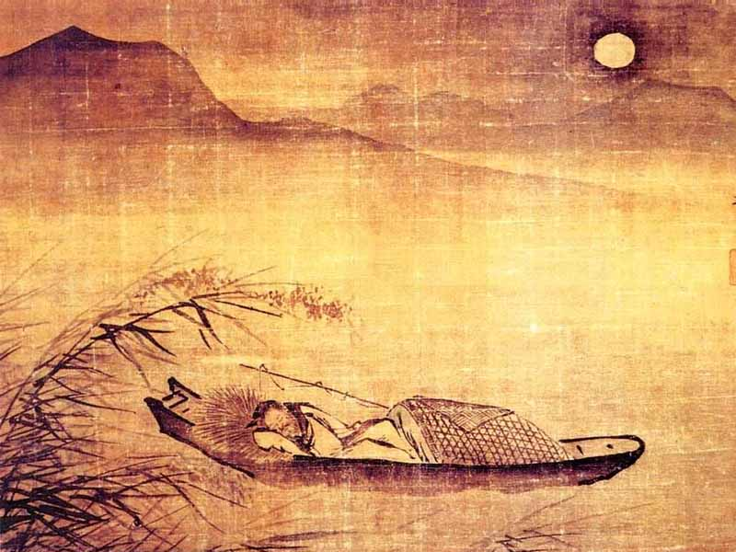
闻王昌龄左迁龙标遥有此寄
---李白

Slide 15
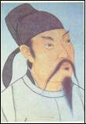
作者简介
李白,唐代诗人.字太白。号青莲居士,陇西成纪(今甘肃天水)人.他是我国文学史上伟大的浪漫主义诗人,与杜甫齐名,世称“李杜”,还有“诗仙”之称.著有《李太白全集》。

Slide 16
自主：题解，作者。
1.题解。
（1）闻：听到，听说。
（2）左迁：古人尊右卑左，即贬谪。
（3）龙标：今黔阳。
整体翻译：听说王昌龄被贬到龙标遥寄此诗。
2·作者。
李白：唐代伟大浪漫主义诗人，字太白，号“青莲居士”。人称“诗仙”。
3.王昌龄：唐代著名边塞诗人。诗家天子，七绝圣手。因“不护细行”被贬龙标（黔阳）尉 。

Slide 17
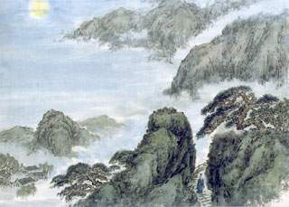
读诗品诗
闻王昌龄左迁龙标遥有此寄
李白
杨花落尽子规啼，
闻道龙标过五溪。
我寄愁心与明月，
随风直到夜郎西。

Slide 18
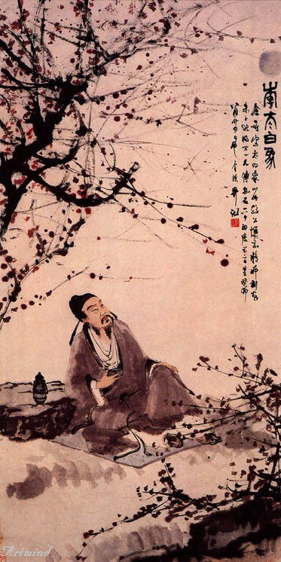
感悟诗意
杨花落尽啦，子规鸟儿不住地在啼，听说你遭贬了，被贬到龙标去，一路上要经过辰溪、西溪、巫溪、武溪和沅溪；
让我把为你而忧愁的心托付给天上的明月吧，伴随着风一直走到那夜郎以西！

Slide 19
品诗欣赏
首句写景兼点时令，而于景物独取漂泊无定的杨花，叫着“不如归去”的子规，即含有飘零之感、离别之恨在内，切合当时情事，也就融情入景。因此句已于景中见情，所以次句便直叙其事。“闻道”，表示惊惜。“过五溪”，见迁谪之荒远，道路之艰难。（五溪，雄溪、樠溪、酉溪、溪、辰溪之总称，均在今湖南省西部。）不着悲痛之语，而悲痛之意自见。
后两句抒情。人隔两地，难以相从，而月照中天，千里可共，所以要将自己的愁心寄与明月，随风飘到龙标。

Slide 20
总 结
杨花
漂泊无定
写景
离愁别绪
子规
不如归去
明月
抒情
关怀、思念
陪伴友人
主题:表达了朋友的关切和同情

Slide 21
探究1：
1.在诗中找出与怀化有关的内容。
答：龙标、五溪、夜郎。
2.作者为何要写杨花与子规？
答:写“杨花”且“落尽”是先点时令，这样的“暮春”在古诗中是一个花与泪同落的季节，这就奠定了全诗伤感的基调。“杨花”漂泊无定，暗写王昌龄被贬荒僻之地给人的飘零流落之感；“子规”即杜鹃，传说它是蜀国国王杜宇魂化而成，叫声凄凉哀婉。因此，可以说，诗中开头一句的写景，不着悲痛之语，而悲痛之意自现。

Slide 22
探究2：
3.作者为何“寄愁心与明月”？运用了什么修辞手法？
答 ：远在扬州、行止不定的诗人只好把一片深情托付给千里明月，向老友遥致思念之忧了。 运用了拟人的修辞手法。
这里既有对老友遭遇的深刻忧虑，也有对当时现实的愤慨不平，有恳切的思念，也有热诚的关怀。

Slide 23
探究3：主题
4.本诗主题是什么？
答：借月抒怀，表达惊讶、悲愤、同情、关切、安慰 之情。

Slide 24
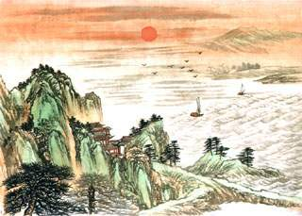
次北固山下
王 湾
客路青山外，行舟绿水前。
潮平两岸阔，风正一帆悬。
海日生残夜，江春入旧年。
乡书何处达，归雁洛阳边。

Slide 25
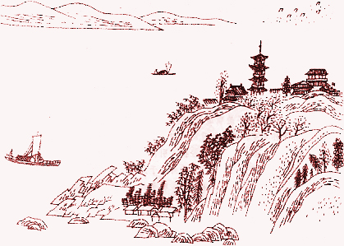
【注释】
①客路，当指驿道，是旅客来往所走的道路。镇江是当时水陆交通的枢纽，故以“客路”与“舟行”相对应。②潮平，指潮与岸齐，因而两岸显得宽阔，这是春潮初升时的景象。③风正，指顺风，且风力不大，所以帆是悬挂之形。④残夜，夜将尽时分，太阳从东方升起，又因镇江跟东海相距不远，故称海日。

Slide 26
⑤旧年，相对于新年而言，旧年未尽而江上春潮已生，故谓“江春入旧年”。⑥乡书即家书，指诗人寄给洛阳家中的信；旧谓鸿雁可以传递书信，故诗人有托书于归雁之意。按：鸿雁传书，实无其事。《汉书·苏武传》载：苏武被匈奴扣留19年，汉使求苏武，单于谎称武已死，后汉使得密报，知武在某泽中，于是也谎称汉天子在上林苑射落一只大雁，脚上捆着苏武从某泽中寄来的信，单于无可奈何，只好放还苏武。

Slide 27
问题探究
问：诗人此刻在船上，而“客路”在青山之外，他是看不见的，为什么诗一开头就提到“客路”呢?
这是诗人的想像，很明显，船到镇江后，他要上岸再乘驿车转往别的地方去。
问：潮平两岸阔，风正一帆悬”是诗人在何时何地见到的景象?
在天将明未明之时，在船接近目的地即北固山的长江之中
问：你能想象出船行的图景吗?

Slide 28
问：为什么要特地提到“潮平”?
为下句“江春入旧年”张本(铺垫）
问：这个“旧年”指的是一年中哪一段时间?
残冬腊月
问：为什么诗人突然想到要寄一封家书呢?
由于新年将到，这正是家人团聚之时，而他却不能回家，自然要写一封平安家书，更何况他此刻看见了北归的雁，必定要路经洛阳的——洛阳在镇江西北方。

Slide 29
名句赏析
“海日生残夜，江春入旧年。”
1、先说这两句所写的景象。
2、这两种景象有相同的地方吗?
提示：白日和黑夜的交替，新年和旧年的交替。（都描写了时序交替中的景物。）
3、这两种景物跟诗人的乡愁有关吗？
提示：白日和黑夜的交替，新年和旧年的交替——如此一天一天地过去，一年一年地过去，而诗人依旧在外奔波，不得回乡，怎能不产生乡愁呢?

Slide 30
探究：
读了“海日生残夜，江春入旧年。”一句，你还有什么新的感受？
“海日”两句就可以使我们产生对美好事物的追求，并且相信它会突破一切阻力出现在我们眼前。

Slide 31
低沉、缠绵
比较赏析：
并不低沉
“日暮乡关何处是？烟波江上使人愁。”------崔颢《黄鹤楼》
“海日生残夜，江春入旧年。”--王湾《次北固山下》
“海日生残夜，江春入旧年”跟“日暮乡关何处是?烟波江上使人愁”相比，就显得开朗一些，是吗?说说道理。
提示：残夜未尽，而旭日已升；旧岁未除，而江上春潮已至——不正是包含着新的希望吗?（有一种积极向上的精神。）

Slide 32
看谁能首先会背诵。

Slide 33
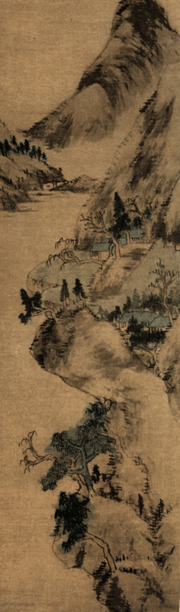
天净沙 秋思
马致远

Slide 34


马致远
元代戏曲作家。号东篱，一说字千里。大都（今北京）人。曾任江浙行省务官（一作江浙省务提举）。又曾加入过"书会"，并与书会才人合编过杂剧。生平未详，但从他自己的散曲作品中可以了解到，他在年轻时"写诗曾献上龙楼"，热衷过进取功名。然而他仕途并不显达，因此动了"终焉计"，晚年退隐山林，以诗酒自娱。著有杂剧15种
马致远是个享有盛名的戏曲家。与关汉卿、郑光祖、白朴并称元曲四大家，是元初作家中散曲流传得最多的一个。作品豪放清逸，后人认为近似诗中李白、词中苏轼。杂剧以《汉宫秋》为代表。

Slide 35
了解关于曲的知识。
在中国古代文学中，宋朝不仅继承了唐朝的诗而形成了宋诗独具的特点，而又有词的兴起。到了元代，另一新兴的体裁就是曲,曲大致分为两种，一是剧曲，一是散曲。散曲没有动作、说白，包括散套和小令。散套由若干曲子组成，小令以一支曲子为独立单位。小令以一支为限，如果两三支合为一个单位，叫做带过曲。《天净沙》《山坡羊》都是有标题的小令。

Slide 36
文学常识
元曲
散曲
杂剧
散套
小令

Slide 37
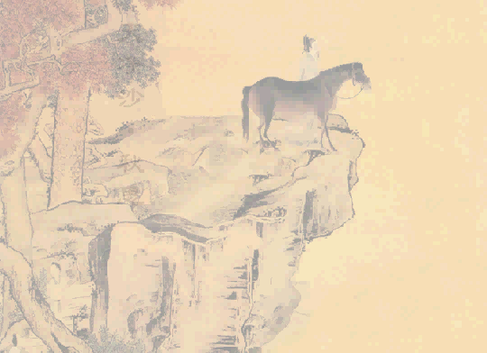
读一读：
天净沙·秋思
马致远
枯藤/老树/昏鸦。
小桥/流水/人家。
古道/西风/瘦马。
夕阳/西下，断肠人/在/天涯。
提示：注意节奏

Slide 38

以诗作画
深秋的黄昏，一个风尘仆仆的游子，骑着一匹瘦马，迎着阵阵冷飕飕的西风，在古道上缓缓前行。只见，缠满枯藤的老树上，几只归巢的乌鸦在盘旋；潺潺流动的小溪上，一座小桥通向不远处的人家；苍凉的古道上，那孤独的游子将要飘到何方？太阳就要落山了，想着那遥远的征途，浪迹天涯的游子不禁悲从中来，肝肠寸断。

Slide 39
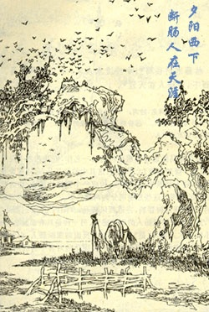
昏鸦
枯藤
小桥
老树
西风
流水
瘦马
人家
古道

Slide 40
天净沙·秋思
马致远
枯藤老树昏鸦，
小桥流水人家，
古道西风瘦马。
夕阳西下，
断肠人在天涯。
九种景物
渲染悲凉的气氛
直抒胸臆
道出天涯游子之悲
寓情于景，表现了长期流落异乡的人的悲哀

Slide 41
纯用白描勾勒出多幅图景，极具艺术特色。曲的前三句只用了十八个字，便描绘了九种景物 。
第一句的枯藤、老树和昏鸦，构成了一幅苍凉图画。第二句写作者所见的小桥、流水、人家，这一幅画因为有人家而更有生气，流露出作者对此情此景的羡慕之情。第三个画面是：在西风劲吹的茫茫古道上，一头疲惫的瘦马在行进中。与“小桥流水人家”形成了强烈的对比。至此，作者把这三幅画面又巧妙地组织在了一个大的图画当中，就渲染了一派凄凉萧瑟的晚秋郊野风情，从而含蓄地烘托出旅人的哀愁。
“夕阳西下”，天之将黑，千里奔波的游子，家在何处?作者没有说出，却只道“断肠人在天涯”，留给人无尽的想像。

Slide 42
枯藤老树昏鸦
古道西风瘦马
夕阳西下
正面：
侧面：
小桥流水人家
对比映衬手法

Slide 43
曲子的 写作手法：
描写
抒情
借景抒情
情景交融

Slide 44
比较探究
孤村落日残霞，
轻烟老树寒鸦，
一点飞鸿影下。
青山绿水，
白草红叶黄花。
天净沙
白朴
体会这首曲的意境， 说一说这首小令与马致远的小令哪一首更能打动人？说说你的理由。

Slide 45

作业
1、背诵这首诗。
2、体会诗的意境，模仿《天净沙·秋思》做一首小令。

Slide 46
拓展阅读
忆江南（其二） 白居易
江南忆，最忆是杭州：山寺月中寻桂子，郡亭枕上看潮头。何日更重游？
这一首词中有两句表现了两个情节，即：“山寺月中寻桂子，郡亭枕上看潮头”。词中一个“寻”一个“看”是忆其当年的活动，突出的是一个“动”字！由此引申开去，说明白居易忆江南的原因除了那里的湖山秀美，还在于他在那里干出了不菲的政绩。而其政绩恰与“寻桂子”、“看潮头”有直接关系。因为这样的“情幽”与“闲适”之举是建立在作为一州之长的刺史的政清事简的基础上的，他并非腐败无能不理政事，悠然自得中，充满了山林之乐。

Slide 47
饮湖上初晴后雨 苏轼
水光潋滟晴方好，山色空濛雨亦奇。
欲把西湖比西子，淡妆浓抹总相宜。
【注释】潋滟（liàn yàn）：水光闪动的样子。空濛：形容雨中烟雾迷漫。西子：即西施，春秋时越国著名的美女。
【简析】写杭州西湖的山光水色，这首诗堪称绝唱。诗人以古代美女之美来比喻西湖的奇丽景色，西湖不 论是晴天或是雨景，就如淡妆浓抹的西施一样，总是展示出她美的魅力。这种奇巧的比喻，写出西施的 形象之美，令人向往。

Slide 48
晓出净慈寺送林子方 杨万里
毕竟西湖六月中，风光不与四时同。
接天莲叶无穷碧，映日荷花别样红。
杨万里的这首诗以其独特的手法流传千古，值得细细品味： 首句看似突兀，实际造句大气，虽然读者还不曾从诗中领略到西湖美景，但已能从诗人赞叹的语气中感受到了。这一句似脱口而出，是大惊大喜之余最直观的感受，因而更强化了西湖之美。果然，“接天莲叶无穷碧，映日荷花别样红”，诗人用一“碧”一“红”突出了莲叶和荷花给人的视觉带来的强烈的冲击力，莲叶无边无际仿佛与天宇相接，气象宏大，既写出莲叶之无际，又渲染了天地之壮阔，具有极其丰富的空间造型感。“映日”与“荷花”相衬，又使整幅画面绚烂生动。全诗明白晓畅，过人之处就在于先写感受，再叙实景，从而造成一种先虚后实的效果，读过之后，确实能感受到六月西湖“不与四时同”的美丽风光。

Slide 49
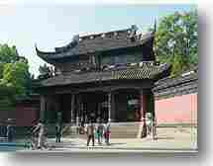
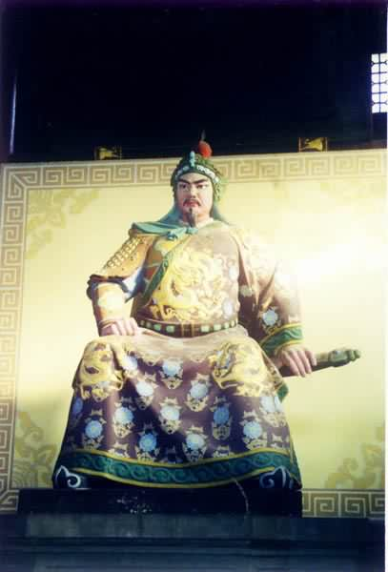
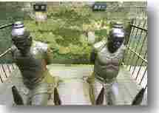
精忠报国
青山有幸埋忠骨
白铁无辜铸佞臣
人自宋后少名桧
我到坟前愧姓秦
岳王庙

Slide 50
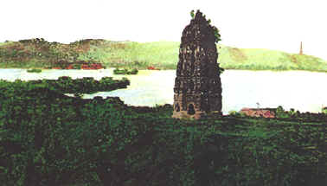
雷峰塔
雷峰塔与《白蛇传》这一美丽的 民间传说有关：法海和尚破坏了白娘子和许仙的美好婚姻,并将白娘子禁锢在雷峰塔下.许多年后,修炼成功的小青蛇战败了法海 ,白娘子终于被救了出来.现遗址仍在 南屏山上 。

Slide 51
练习
沁园春·雪
毛泽东
江山如此多娇，
引无数英雄竞折腰。
惜秦皇汉武，
略输文采；
唐宗宋祖，
稍逊风骚；
一代天骄，
成吉思汗，
只识弯弓射大雕。
俱往矣，
数风流人物，
还看今朝。
北国风光，
千里冰封，
万里雪飘。
望长城内外，
惟余莽莽；
大河上下，
顿失滔滔。
山舞银蛇，
原驰蜡象，
欲与天公试比高。
须晴日，
看红妆素裹，
分外妖娆。

